Slide 1
エピネット日本版の正しい
データ収集・入力方法
-データ入力の間違い事例等から-
第33回 日本環境感染学会総会・学術集会
職業感染制御研究会企画 ベーシックレクチャー
細見由美子（International Safety Center, RN）
職業感染制御研究会JESWG
（エピネット日本版サーベイランスワーキンググループ）
木戸内清、網中眞由美、黒須一見、森兼啓太、森澤雄司
和田耕治、李宗子、満田年宏、吉川徹

Slide 2
日本環境感染学会
COI 開示
筆頭発表者名：細見由美子
演題発表に関連し，開示すべき
COI 関係にある企業などはありません

Slide 3
職業感染制御研究会JESWGによる
エピネット日本版全国サーベイランス(JES) http://jrgoicp.umin.ac.jp/
JES | 集計時期 | 針刺し切創データ
厚労科研による研究 | 2003年度以前 | 30,725
JES2009 | 2004～2008年度 | 14,786
JES2011 | 2009～2010年度 | 6,732
JES2013 | 2011～2012年度 | 6,588
JES2015 | 2013～2014年度 | 6,201
合計 |  | 65,032
JES | 集計時期 | 皮膚粘膜曝露データ
JES2015 | 2013～2014年度 | 1,196
合計 |  | 5,270

Slide 4
エピネット日本版の
正しいデータ収集・入力のポイント
報告者（血液体液曝露被災者）
  適切な報告書を用いて報告する
    エピネット日本版の報告書は４種類ある
    報告書のversionの確認
  曝露の実態を正しく報告する
データ入力者/管理者
  報告者の曝露の実態が正しく報告されていることを確認する
  正しく入力する
    Episys（エピシス）のversionの確認
    報告書に対応したversionの使用

Slide 5
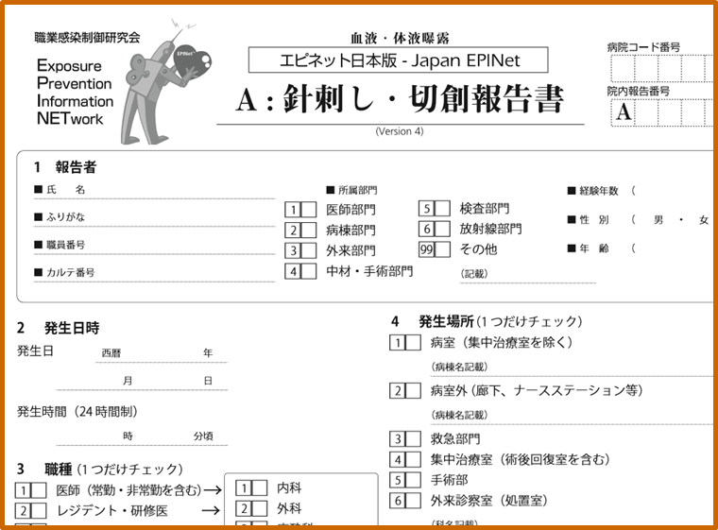
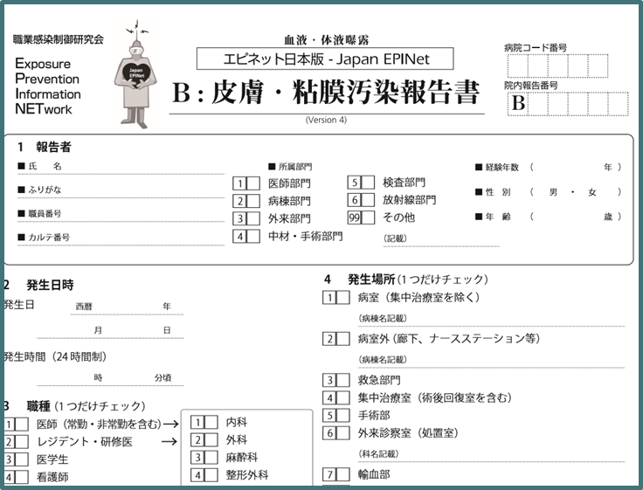
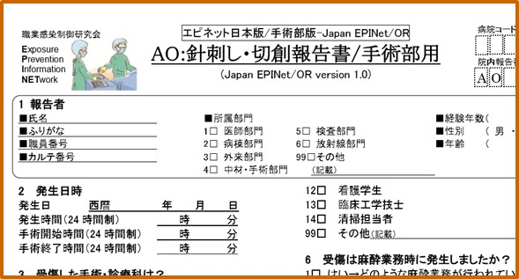
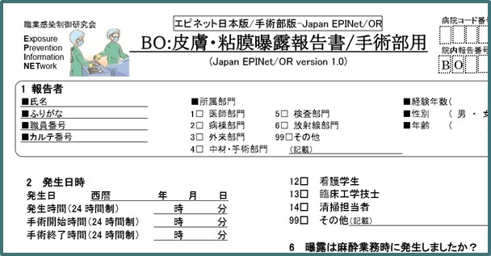
エピネット日本版（職業感染制御研究会編）
報告書の種類
  A： 針刺し・切創報告書 version4 (2002.4~)
  B： 皮膚・粘膜汚染報告書 version4
  AO：針刺し・切創報告書/手術部用 version1 (2013.9~)
  BO：皮膚・粘膜曝露報告書/手術部用 version1

Slide 6
JES2015(2013.4～2015.3, 93施設)
エピネット報告書の選択違い事例
「爪・歯」による掻破創・咬創は A:針刺し切創報告書で報告すべき所、B:皮膚・粘膜汚染報告1,196件中129件(10.8%)の患者の咬みつき・引っ掻きによる受傷事例が確認された
Bでの「爪・歯」による受傷の報告事例
口腔ケアの際バイトブロックをかませ、横から口蓋の痰をふき取っていたら患者が噛んだ。五秒ほど右第２指を噛まれ続け、開口した時に抜けたが、手袋が破け皮膚が少し剥け少量の出血を認めた
認知症の患者さんの採血の抑制介助を手袋をしてやっていた。採血・抑制に対して拒否反応があり手のつめを立ててつかんでいる腕をひっかいたり歯でかみついたりし、手袋の上からかまれ爪で数か所皮がめくれたくらい引っかかれた

Slide 7
JES2015(2013.4～2015.3, 93施設)
咬みつき・引っ掻き事例の選択違いの修正例
B（皮膚・粘膜汚染報告書）1,196件中
  129件（10.8%）が患者からの咬みつき・引っ掻き事例
A（針刺し・切創報告書）6,201件中
  88件（1.4%）が原因器材「指の爪、歯」で報告
  記載なし・その他のうち31件が咬みつき・引っ掻き事例
A 針刺し切創報告での原因器材「爪・歯」の件数および割合の違い
248件
（3.9%）
88件
（1.4%）

Slide 8
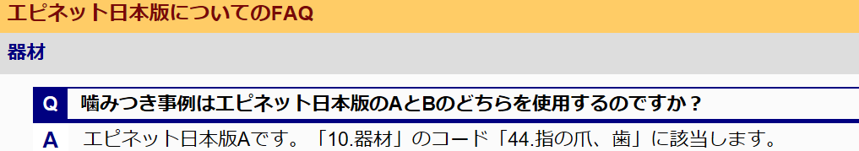
エピネット日本版A：原因器材の特定
10. 針刺し・切創の原因となった器材は?
■器材項目: 針（中空針）（1 つだけﾁｪｯｸ）
（1～29の針を選択した方は,『原因器材のｹﾞｰｼﾞ数』をお答えください）
1 使い捨て注射器の針
2 最初から薬剤が充填されている注射器の針
（ペン式インスリン用注射器等）
3 血液ガス専用の注射器の針
4 その他、あるいは種類のわからない注射器の針(ガラス製注射器の針を含む)
5 点滴ライン接続・増設等に用いる針
6 翼状針及び点滴セットと一体となった翼状針
7 静脈留置針（静脈カテーテル、サーフロー、エラスター、
アンギオカット等）
8 真空採血セットの針
9 ルンバール針又は硬膜外針
10 何にも接続されていない注射針
11 動脈カテーテル誘導針
12 中心静脈カテーテル誘導針
13 鼓膜カテーテル針
14 その他の血液用カテーテル（心臓カテーテル等）
15 その他の非血液用カテーテル（眼科用等）
28 分類不能な針
29 その他の針
■器材項目: 手術器材等（手術器材およびその他の鋭利な器材）（1つだけﾁｪｯｸ）
30 ランセット（耳介・指・足底からの穿刺採血用）
31 縫合針
32 再生使用する外科用メス（替え刃を含む）
33 剃刀、刃 34 プラスチック製ピペット
35 はさみ 36 電気メス
37 骨切りメス 38 骨片
39 布鉗子 40 マイクロトームの刃
41 トロッカー(套管針)42 プラスチック製の吸引チューブ
43 プラスチック製の検体容器・試験管
44 指の爪、歯 45 ディスポーザブル外科用メス
46 レトラクター、スキンフック、ボーンフック
47 ステーブル/金属縫合糸
48 ワイヤ 49 ピン
50 ドリルビット 51 摂子、鉗子類
58 種類のわからない鋭利器材 59 その他
■ 器材項目: ガラス製器材（1 つだけﾁｪｯｸ）
60 薬剤アンプル 61 薬剤バイアル
62 点滴液瓶あるいは大きな薬液瓶
63 ガラス製ピペット 64 ガラス製の真空採血管
65 試験管・検体容器 66 ガラスの毛細管
67 ガラススライド 78 種類のわからないガラス製品
79 その他のガラス製品
エピネット日本版Ver.5での変更
■器材項目 :手術器材およびその他の鋭利物（44.患者の爪・歯含む）と表記変更
※「44.指の爪、歯（患者に咬まれた、引っ掻かれた等）」と表記変更
職業感染制御研究会ﾎｰﾑﾍﾟｰｼﾞFAQに表記(2013.6より)

Slide 9
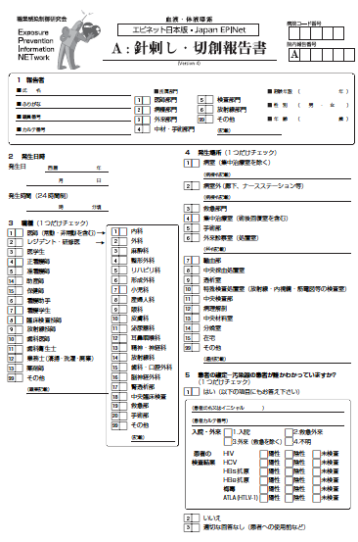
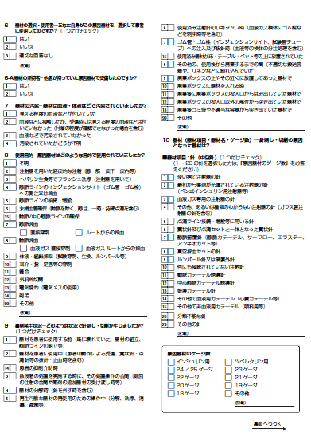
A：針刺し・切創報告書の設問
1.報告者 2.発生日時 3.職種 4.発生場所
5.曝露源の患者の感染性 6.器材の選択使用者
7.器材が血液等で汚染されていた程度
8.器材の使用された目的 9.発生状況
10.原因器材 11.安全器材の有無
12.受傷部位 13.受傷の程度 14.手袋着用有無
15.受傷者のHBs抗体 16. 緊急処置時の有無
17.受傷時の状況や背景について詳しく記載
18.どうすれば受傷を防ぐことができたか記載
6.～14.の９つの設問は、B.皮膚・粘膜曝露報告書にはない針刺し・切創報告書特有の設問

Slide 10
A:針刺し・切創報告書のうち B:皮膚・粘膜汚染報告書にはない「受傷」に関する重要な情報
13. 受傷の程度 針刺し・切創の程度 (1つだけチェック)
1-1 □ 出血なし
1-2 □ 表在性（少量の出血）
2 □ 中程度(皮膚の針刺し・切創、中等量の出血)
3 □ 重症（深い針刺し・切創、著しい出血）
7. 器材の汚染-器材は血液・体液などで汚染されていましたか?
1 □ 見える程度の血液などが付いていた
2 □ 血液などに接触したが、受傷時には見える程度の血液などは付いて
いなかった（付着の程度が確認できなかった場合を含む）
3 □ 血液などで汚染されていなかった
4 □ 汚染されていたかどうか不明

Slide 11
A. 針刺し・切創報告書で把握可能な針刺し損傷による感染リスクを高める要因に関連した情報
針刺し損傷によるHIV感染リスクを高める要因
Cardo et al, NEJM 1997;337:1485-90 (CDC)
リスク要因 Adjusted Odds ratio(95%CI)
1）深い針刺し切創 15（6.0-41）
→エピネット日本版A 13.受傷の程度:針刺し・切創の程度
2）器材への血液付着 6.2（2.2-21）
→エピネット日本版A 7.器材の汚染:器材は血液体液で汚染?
3）動脈・静脈に挿入された中空針 4.3（1.7-12）
→エピネット日本版A 8.使用目的、 10.原因器材

Slide 12
JES2015 A.針刺し切創報告書「8.使用目的」の設問の「その他」回答で記載の多い事項
「使用目的」6,041件回答中「その他」での回答が 1,172件(19.4%)
  選択肢に該当する使用目的を「その他」で記載：98件
  原因器材の記載：52件
  16. 薬剤準備・輸液準備（ミキシングなど）：75件
  17. 病理検体切り出し：53件
  18. 歯科治療関連：70件
Ver.5における表記変更
  上記16.17.18の選択肢を追加
  「99.その他」の設問への追記 記載：原因器材ではなく、器材が使用された目的（処置・手技など）を記載して下さい

Slide 13
設問「10. 針刺し・切創の原因となった器材は?」
JES2015 原因器材の回答間違い事例
「⑧真空採血セットの針」と回答入力した事例 ⇒「17.針刺し・切創発生時の状況及び背景について、詳しく記載してください」を確認すると
  安全装置付き翼状針を使用し真空採血を実施した。抜針の際、安全装置を作動させたつもりだったが不完全で、廃棄時飛び出ていた針で受傷。
  患者に対し採血施行時、安全器材付きの真空採血用翼状針を使用。抜針の際、安全装置の作動が不十分であり少し針が出た状態になっている事に気づかず抜針部の止血をしようとしたところ事故が起きた。

Slide 14
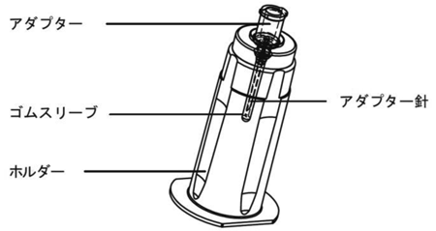
JES2015 「8.真空採血セットの針」が原因器材と入力されたデータの詳細検証
「8.真空採血セットの針」の集計データは109件だったが、記述文の確認により少なくとも25件(22.9%)は翼状針による針刺し切創事例で、そのうち23件は安全装置付き翼状針と回答
翼状針以外のデータ84件のうち18件(21%)の真空採血セットのゴムスリーブの針による針刺しが確認された
22.9%
(25件)
60.6%
(66件)
16.5%
(18件)
Notes:
・真空採血管のスリーブによる針刺しでのHCV感染
Advances in Exposure Prevention Vol.5, No.3-2000
1999年在宅輸液療法患者のライン採血に用いた真空採血ホルダーから針を取り外し、廃棄しようとした時、ゴム部を介して左親指に針刺し損傷（看護師、43歳、4児の母親）
3週間後倦怠感などが現れ、1ヵ月後針刺しが原因のHCV感染と認定
2002年C型肝炎ウイルス排除、治癒

Slide 15
エピネット日本版A：原因器材の特定
10. 針刺し・切創の原因となった器材は?
■器材項目: 針（中空針）（1 つだけﾁｪｯｸ）
（1～29の針を選択した方は,『原因器材のｹﾞｰｼﾞ数』をお答えください）
1 使い捨て注射器の針
2 最初から薬剤が充填されている注射器の針
（ペン式インスリン用注射器等）
3 血液ガス専用の注射器の針
4 その他、あるいは種類のわからない注射器の針(ガラス製注射器の針を含む)
5 点滴ライン接続・増設等に用いる針
6 翼状針及び点滴セットと一体となった翼状針
7 静脈留置針（静脈カテーテル、サーフロー、エラスター、
アンギオカット等）
8 真空採血セットの針
9 ルンバール針又は硬膜外針
10 何にも接続されていない注射針
11 動脈カテーテル誘導針
12 中心静脈カテーテル誘導針
13 鼓膜カテーテル針
14 その他の血液用カテーテル（心臓カテーテル等）
15 その他の非血液用カテーテル（眼科用等）
28 分類不能な針
29 その他の針
■器材項目: 手術器材等（手術器材およびその他の鋭利な器材）（1つだけﾁｪｯｸ）
30 ランセット（耳介・指・足底からの穿刺採血用）
31 縫合針
32 再生使用する外科用メス（替え刃を含む）
33 剃刀、刃 34 プラスチック製ピペット
35 はさみ 36 電気メス
37 骨切りメス 38 骨片
39 布鉗子 40 マイクロトームの刃
41 トロッカー(套管針)42 プラスチック製の吸引チューブ
43 プラスチック製の検体容器・試験管
44 指の爪、歯 45 ディスポーザブル外科用メス
46 レトラクター、スキンフック、ボーンフック
47 ステーブル/金属縫合糸
48 ワイヤ 49 ピン
50 ドリルビット 51 摂子、鉗子類
58 種類のわからない鋭利器材 59 その他
■ 器材項目: ガラス製器材（1 つだけﾁｪｯｸ）
60 薬剤アンプル 61 薬剤バイアル
62 点滴液瓶あるいは大きな薬液瓶
63 ガラス製ピペット 64 ガラス製の真空採血管
65 試験管・検体容器 66 ガラスの毛細管
67 ガラススライド 78 種類のわからないガラス製品
79 その他のガラス製品
エピネット日本版Ver.5の表記変更
6. 翼状針（真空採血セット・点滴セットと接続された翼状針を含む）
8. 真空採血セットの針 （注：真空採血セットに接続した翼状針による受傷は“６”で回答）
※6.翼状針と、８.真空採血セットのチェック間違いを防ぐために、注）を追記し、６.と８.を続けて７を下にずらす

Slide 16
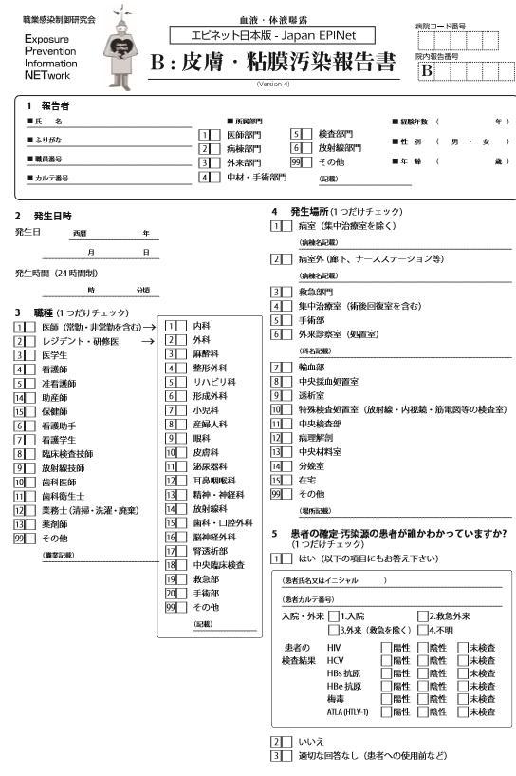
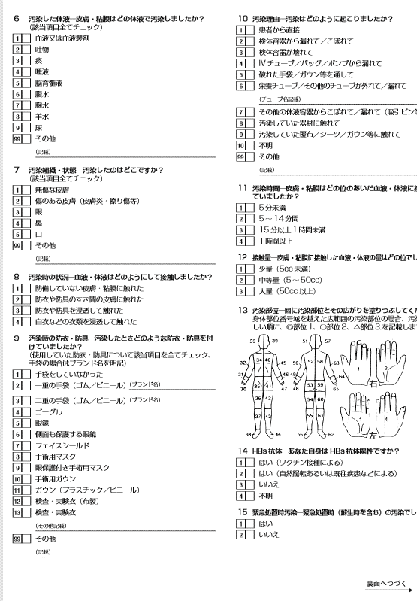
B：皮膚・粘膜曝露報告書の項目
1.報告者 2.発生日時 3.職種 4.発生場所
5.曝露源の患者の感染性 6.曝露した血液体液
7.曝露部位および状態 8.曝露した状況
9.曝露時着用の防衣・防具
10.曝露の経緯 11.血液体液曝露(接触)時間
12.曝露血液体液の量 13.曝露部位
14.曝露者のHBs抗体 15. 緊急処置時の有無
16.曝露時の状況や背景について詳しく記載
17.どうすれば曝露を防ぐことができたか記載
6.～13.の８つの設問は、A.針刺し・切創報告書にはない皮膚・粘膜曝露報告書特有の設問

Slide 17
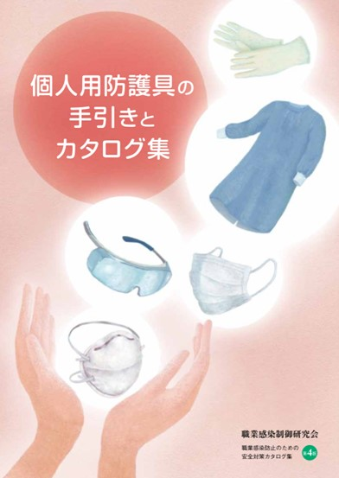
B:皮膚・粘膜汚染報告書のうちA:針刺し・切創報告書にはない皮膚粘膜曝露の設問
6.汚染した体液-皮膚・粘膜はどの体液で汚染しましたか？
1⃣ 血液又は血液製剤 2⃣ 吐物 3⃣ 痰 4⃣ 唾液 5⃣ 脳脊髄液
6⃣ 腹水 7⃣ 胸水 8⃣ 羊水 9⃣ 尿 99.その他（記載）
7.汚染組織・状態 汚染したのはどこですか？
1⃣ 無傷な皮膚
2⃣ 傷のある皮膚（皮膚炎・擦り傷等）
3⃣ 眼 4⃣ 鼻 5⃣ 口 99.その他
8 汚染時の状況─血液・体液はどのようにして接触しましたか？
1⃣ 防備していない皮膚・粘膜に触れた
2⃣ 防衣や防具のすき間の皮膚に触れた
3⃣ 防衣や防具を浸透して触れた
4⃣ 白衣などの衣類を浸透して触れた
12.接触量-皮膚・粘膜に接触した血液・体液の量はどの位でしたか？
1⃣少量（5cc未満） 2⃣中等量（5～50cc） 3⃣ 大量（50cc以上）
職業感染制御研究会ホームページにPPEカタログ集掲載

Slide 18
報告者が曝露の実態を正しく報告するには？
報告者は年に数回も報告の機会はないため、100%正確な項目チェック（報告データ）を求めるのは難しい
一方、設問「A17. 針刺し・切創発生時の状況及び背景について詳しく記載してください」「B16. 汚染時の状況及び背景について詳しく記載してください」での自由記述文は詳細で回答率が高く、実態を把握する上で貴重な情報源
  →データ管理者の確認によって正確な報告データに修正可能
JES2015における記述文記載率
A. 針刺し切創報告書 97.1% (6,019/6,201件)
B. 皮膚粘膜汚染報告書 98.6% (1,179/1,196件)
報告者には、まずは、感染性に関わらず全ての血液体液曝露事例を報告することを最優先

Slide 19
JES2015血液体液曝露に関する施設調査結果
HCV針刺し割合の推移 http://jrgoicp.umin.ac.jp/
2004年度 （全体平均 n=229施設, 大学病院 n=70, 大学病院以外 n=159）
2010年度 （全体平均 n=69施設, 大学病院 n=30, 大学病院以外 n=39）
2012年度 （全体平均 n=87施設, 大学病院 n=32, 大学病院以外 n=55）
2014年度 （全体平均 n=92施設, 大学病院 n=33, 大学病院以外 n=59）
（％）
➢➢
➢➢
異なる独立サンプルのt検定 ➢P<0.05 ➢➢P<0.01
Notes:
19

Slide 20
報告書AとBのHCV報告割合の違い (職種別)
JES2015（2013.4～2015.3, 93施設)
A:針刺し切創 6,201件 B:皮膚粘膜汚染 1,196件
(％)
255
1,525
81
241
114
733
49
145
283
2,954
117
604
件
件
件
件
件
件

Slide 21

EPINetTM（エピネット）の目的
細見由美子：EPINet〔1〕,Infection Control,1997.Vol.6 No.1
エピネット⽇本版：1991年⽶国バージニア⼤学のJanine Jagger教授によって開発された⾎液・体液曝露予防を目的とした報告書式であるEPINetTMの使用許諾を得て職業感染制御研究会が改変し発⾏している⾎液・体液曝露報告書式
Exposure Prevention Information Network
血液体液曝露を予防するための情報ネットワーク
曝露の実態を正確に把握する
原因を追求し適切な予防策を導き出す
実施された対策の有効性を的確に評価する
対策の有効性をコストも含めて事前に推定する
情報のネットワークを展開する

Slide 22
血液体液曝露サーベイランスによって明らかになる針刺し切創の原因と有効な対策
Jaggerらが、大学病院での10ヵ月間326件の針刺し報告をインタビュー形式で検証。器材の取り扱い方法と構造の特性が二大要因であり、リキャップ禁止と廃棄容器の設置での防止効果は限定的なため、医療従事者を守る防止機構の付いた器材の開発の重要性を提唱。
Jagger J, et al. Rates of needlestick injury caused by various devices in a university hospital. N Engl J Med 1988;319:284-288
以降、Jagger教授の1,000件以上のサーベイの結果、血液体液曝露の実態を正確に把握し必要な予防策を導き出すEPINet™の報告書式が1991年に開発された
針刺し切創の二大要因
各器材の
取り扱い方法
各器材の
構造の特性
有効な対策
作業管理 と 工学的管理

Slide 23
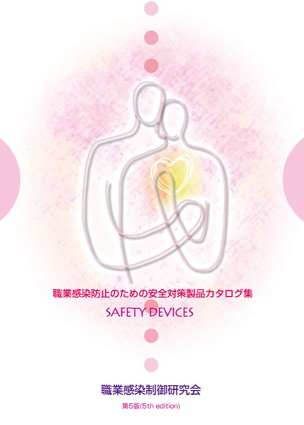
工学的管理方法（engineering controls）
CDC Workbook for designing, Implementing, and Evaluating a Sharps Injury Prevention Program http://jrgoicp.umin.ac.jp/related/CDCワークブック監訳版.pdf
工学的管理方法は危険を除去するか隔離する。鋭利器材損傷の防止に関しては、 鋭利器材の廃棄容器、鋭利器材損傷防止の機能を備えた鋭利器材が含まれる。それらの基準は、安全性が以下の項目を達成すべきだとしている：
  ■手が針に触れないように頑丈なカバーを設けること
  ■安全機能は器材を取り外す前、および廃棄後も持続すること
  ■器材と一体化されていること
  ■操作が簡単で明確なこと
  ■コスト性能が良好なこと
職業感染制御研究会ホームページに安全器材カタログ集掲載

Slide 24
作業手順による管理方法（work-practice controls）
CDC Workbook for designing, Implementing, and Evaluating a Sharps Injury Prevention Program http://jrgoicp.umin.ac.jp/related/CDCワークブック監訳版.pdf
防止策がテクノロジーに集中しており、鋭利器材損傷のリスクを減少させる「作業手順による管理方法」に関する新しい情報はあまりない。例外は手術室であり、鋭利器材の使用を避けることができないので、作業手順による管理方法は血液曝露を防止する重要な要素である。手術室管理は以下の項目を含む：
■針をつかむ、組織を牽引する、針やメスを装着する／取り外す、などの動作を手指でなく器具を使って行うこと
■鋭利器材を引き渡す際には、声を出して知らせ ること
■鋭利器材は手から手に渡さず、盆状の器を利用す るかまたは中間地帯（ニュートラル・ゾーン： neutral zone）を設定しこれを介して行うこと
■適応のある切開には、先端が鈍化したチップを装着した電気メスまたはレーザー器材のような代替法を利用すること
■可能であれば開放性手術にかわり内鏡視手術を行う

Slide 25

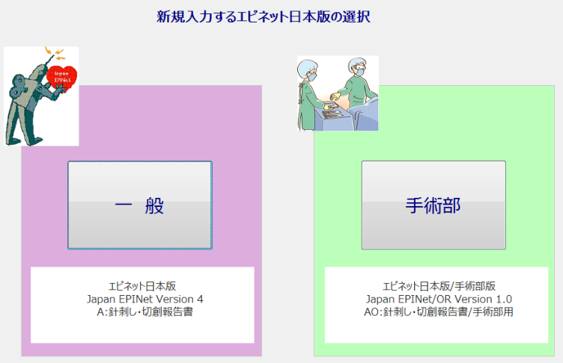
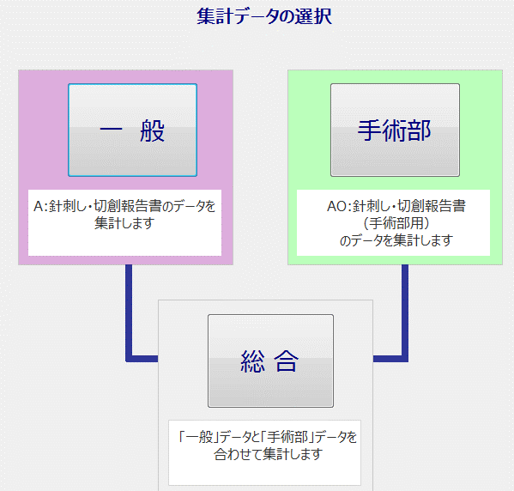
Episys301
エピネット日本版/手術部版対応
入力時
集計時
A： 針刺し・切創報告書
B： 皮膚・粘膜汚染報告書
AO：針刺し・切創報告書/手術部用
BO：皮膚・粘膜曝露報告書/手術部用

Slide 26
エピネット日本版のデータ入力方法
-JES2015施設調査結果より-
データ入力システム 有効回答92施設 | 施設数 | ％
1. Episys（エピシス）に入力 | 65 | 70.7
2. Episysに準じた病院アレンジ版システムに入力 | 16 | 17.4
3. 病院オリジナルシステムに入力 | 6 | 6.5
4. その他 | 5 | 5.4
入力方法 有効回答74施設 | 施設数 | ％
1. 本人から専門家が聞き取りをしてEpisysに入力 | 4 | 5.4
2. 本人がエピネット報告書に記入して提出し、担 当者（ICN,事務職など）がEpisysに入力 | 62 | 83.8
3. 院内LANで本人がEpisysに入力 | 4 | 5.4
4. 上記以外 | 4 | 5.4

Slide 27
JES2015 100稼動床あたりの針刺し切創報告件数（病床数別比較） http://jrgoicp.umin.ac.jp/
2010年度 （全体平均 n=67施設）
2012年度 （全体平均 n=89施設）
2014年度 （全体平均 n=92施設）
（件/年）
Notes:
27

Slide 28
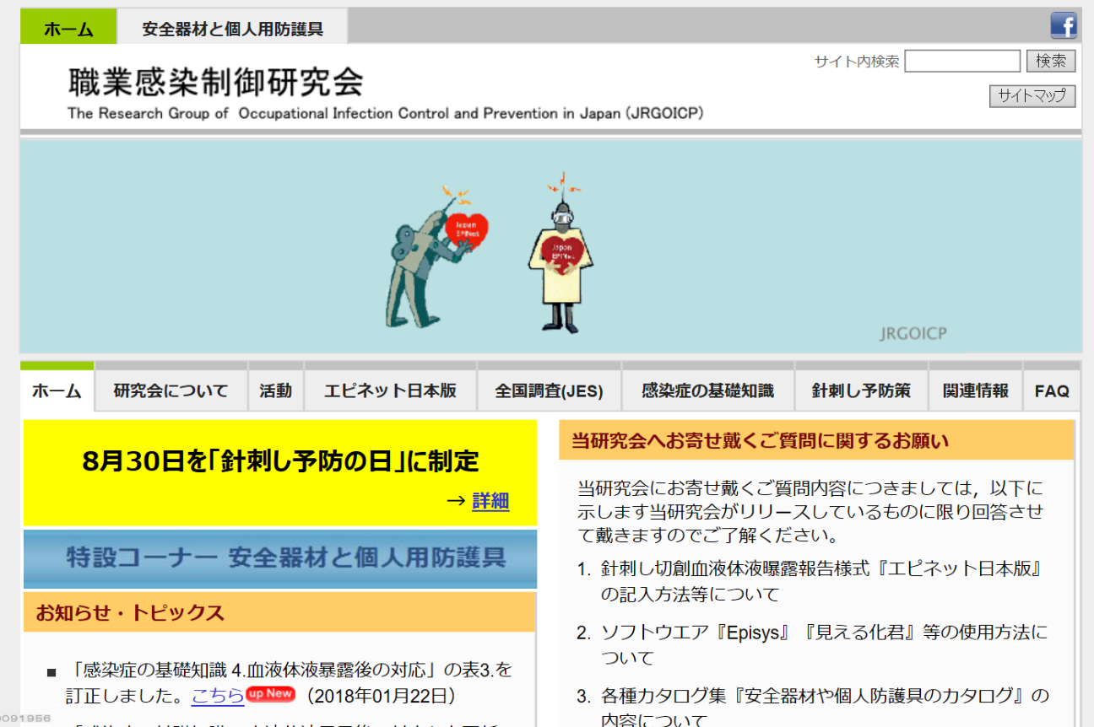
職業感染制御研究会ホームページhttp://jrgoicp.umin.ac.jp/
2018年3月中旬公開予定
  エピネット日本版Ver.5.0
  エピネット日本版/手術部版Ver.2.0
  上記対応 Episys401

